Slide 1
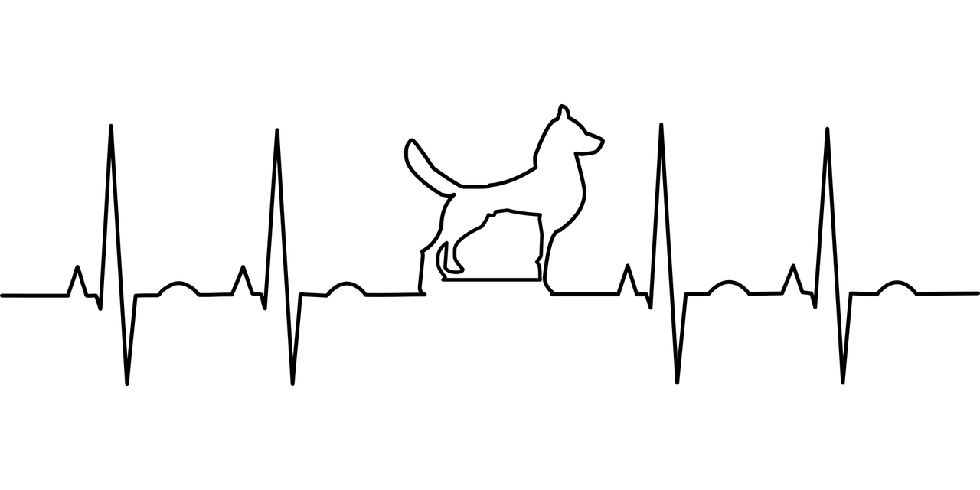
Physiologie des bruits du cœur et ECG
Aude FERRAN
Physiologie A2 2026

Slide 2
Plan
Auscultation cardiaque
  Bruits cardiaques
  Site d’auscultation
  Fréquence et rythme (cf cours H. Lefebvre)
  Souffles physiologiques
Electrocardiogramme (ECG)
  Théorie d’Einthoven
  Vecteur dipolaire
  Tracé de l’ECG
  Particularités du cheval
  Mise en œuvre (cf TP)

Slide 3
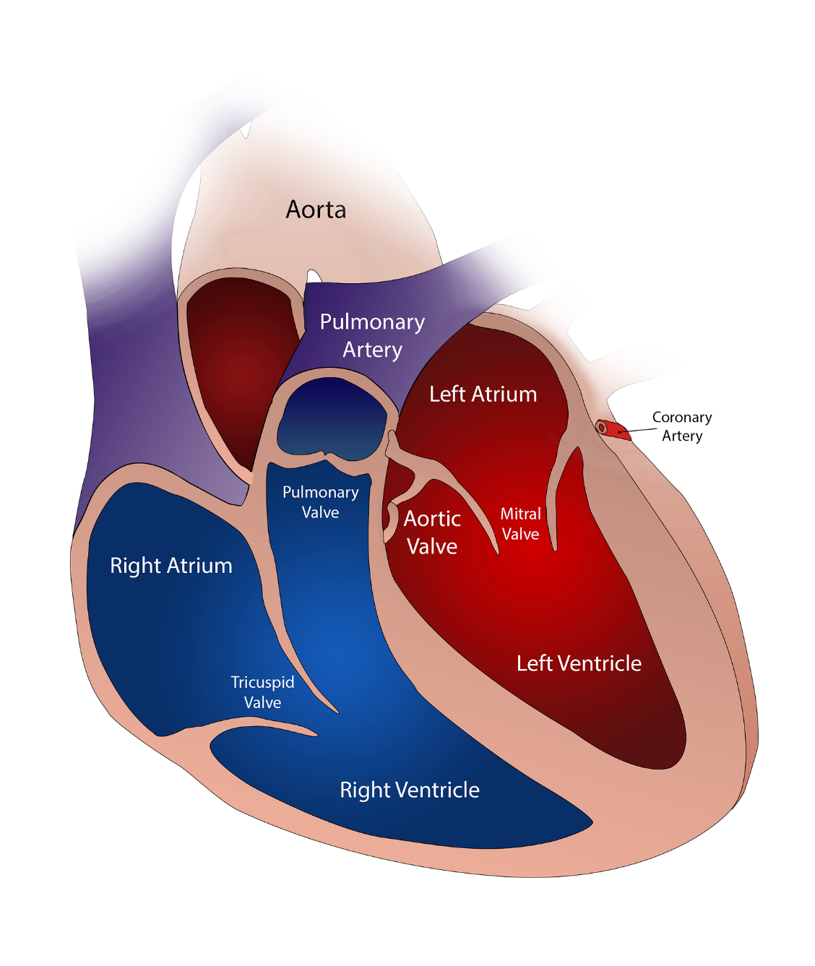
rappels
4 cavités:
2 oreillettes (atrium)
2 ventricules
2 valves atrio-ventriculaires:
  - valve mitrale (G)
  - Valve tricuspide (D)
  2 valves (valvules) sigmoïdes:
  Valve aortique (G)
  Valve pulmonaire (D)
vidéo débutant

Slide 4
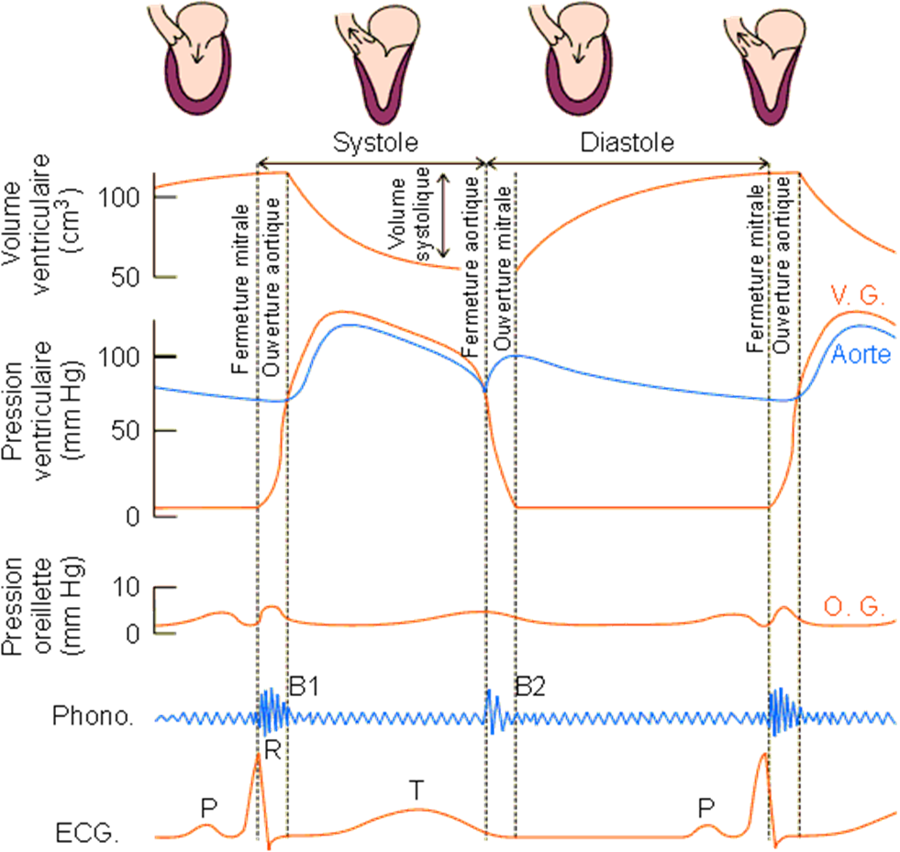
Rappel : phases du cycle cardiaque (cf cours H. Lefebvre)

Slide 5
Rappel : phases du cycle cardiaque (cf cours H. Lefebvre)

Slide 6
Rappel : phases du cycle cardiaque (cf cours H. Lefebvre)

Slide 7
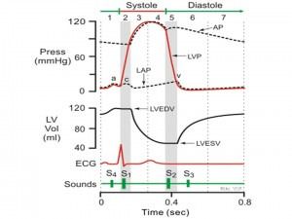
AP: aortic pressure
LVP: left ventricular pressure
LAP: left atrial pressure
LVEDV: left ventricular end diastolic volume
LVESV: left ventricular end systolic volume

Slide 8
Bruits du cœur
Auscultation cardiaque
  2 types de sons
    Bruits (sounds) = « chocs »
    Souffles (murmurs)

Slide 9
Bruits du cœur
Auscultation cardiaque
  2 bruits toujours audibles chez l’individu sain :
    B1 = Toum plus long, plus fort, plus grave
    B2 = Ta
  B1 et B2 ont été les premiers à être identifiés mais ils ne sont pas 1er et 2ème dans le cycle cardiaque !
  4 bruits cardiaques maximum peuvent être entendus lors d’un cycle

Slide 10

Bruits B1 et B2
Les bruits B1 et B2 suivent immédiatement la fermeture de valves/valvules cardiaques.
  B1 suit la fermeture des valves atrioventriculaires (AV)
  = début systole ventriculaire
  B2 suit la fermeture des valvules sigmoïdes
  = fin systole/ début diastole ventriculaire
On n’entend pas un claquement de valves !
Lien Youtube pour écouter
B1 B2

Slide 11
Bruits B1 et B2
B1 et B2 sont dus aux tensions exercées par la masse sanguine sur les parois des ventricules ou des gros vaisseaux (aorte et artères pulmonaires) suite à la fermeture brutale des valves.
Les vibrations générées par les parois des ventricules ou des gros vaisseaux se propagent ensuite dans la cage thoracique
Remarque : les fermetures des valvules aortiques et pulmonaires peuvent être très légèrement décalées ce qui entraîne alors une division de B2 en 2 bruits très rapprochés.

Slide 12
Bruit B3
B3 résulte d’une vibration des ventricules en début de diastole suite à leur remplissage rapide par ouverture des valves AV.
A écouter avec écouteurs au calme
Bruits B1 B2 B3
Ne pas lire les diapos dont le texte se réfère à la médecine humaine
B1----B2-B3 = galop ventriculaire ou protodiastolique

Slide 13
Bruit B3
B3
  Physiologique = normal chez le cheval y compris au repos (assez rare)
  Pathologique chez les autres espèces au repos
  Pour info : physiologique chez enfants et femmes enceintes

Slide 14
Bruit B4
B4 résulte d’une vibration des ventricules suite à leur remplissage lors de la systole atriale
A écouter avec écouteurs au calme
Bruit B4 B1 B2 /Niveau Difficile
Ne pas lire les diapos dont le texte se réfère à la médecine humaine
B4-B1----B2 = galop atrial ou présystolique

Slide 15
Bruit B4
B4
  physiologique chez le cheval y compris au repos
  Pathologique chez les autres espèces au repos
  Pour info : Pathologique chez l’Homme (contraction auriculaire très forte associée à une faible compliance ventriculaire)
A écouter
B4 B1 B2 + (souffle entre B1 et B2)

Slide 16
En résumé
  B1 et B2 s’entendent chez tous les mammifères
  Chez le cheval sain, il est possible selon les chevaux d’entendre (du + au – fréquent)
    B1-B2
    B4-B1-B2
    B1-B2-B3
    B4-B1-B2-B3
  Chez le chien et le chat, B3 et B4 sont pathologiques

Slide 17
Site d’auscultation
Rappels d’anatomie (voir cours anat pour + de détails):
  Les mammifères domestiques ont leur thorax aplati latéro-latéralement
  Cœur incliné dans la cage thoracique avec
    une base dorso-crâniale formant un angle de 25 à 90° avec l'axe du sternum et
    un apex ventro-caudal

Slide 18
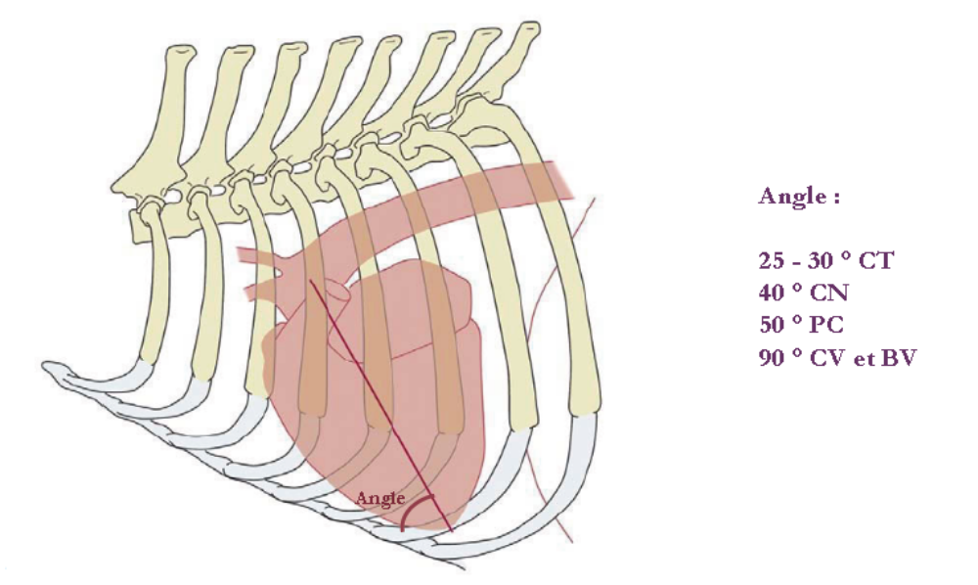
Site d’auscultation
Rappels d’anatomie (cours anatomie_ENVT)

Slide 19
Site d’auscultation
Rappels d’anatomie (suite):
  2. Par rapport à l’Homme, le cœur est pivoté sur son axe longitudinal vers la gauche
    Demi-cœur droit est crânial
    Demi-cœur gauche est caudal

Slide 20
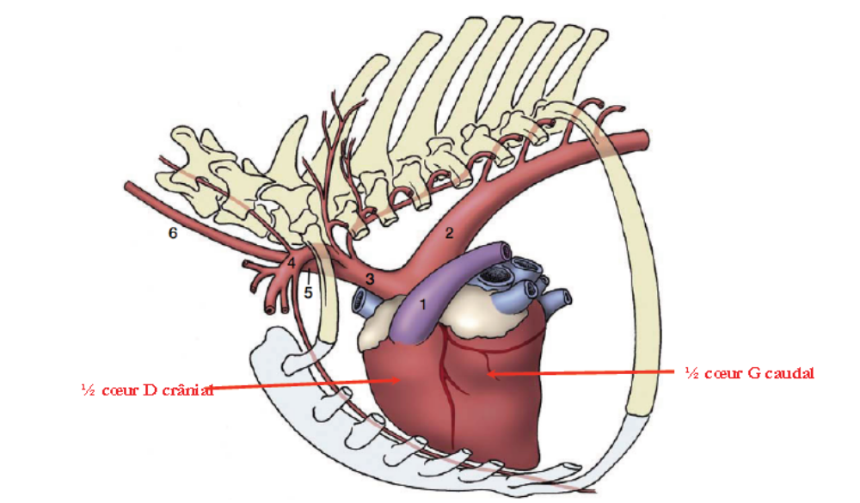
Site d’auscultation

Slide 21
Site d’auscultation
Le principal site d’auscultation peut se repérer par le choc apexien (ou de pointe ou précordial) qui est la vibration ressentie (sans instrument) sur la cage thoracique à
  gauche
  ventralement
  En regard du 5ème espace intercostal
Les sites d’auscultation cardiaques se situent entre le 3 et 6ème espace intercostal à gauche et à droite
Les bruits sont moins audibles à droite, l’auscultation à droite permet principalement la recherche de souffle.

Slide 22
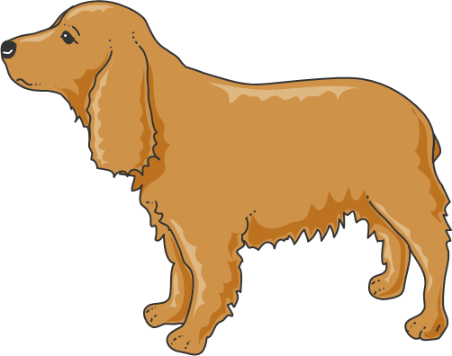
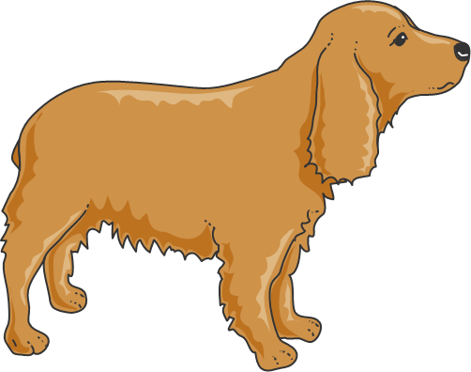
Sites (approximatifs) d’auscultation cardiaque chez le chien

Slide 23
Fréquence cardiaque
Valeurs en batt/min (cf. Cours H. Lefebvre)
  Chien : 70-130
  Chat : 120-140
  Cheval : 25-40 (à savoir pour le TP)
  Vache : 46-84
  Porc : 70-120

Slide 24
Rythme cardiaque
Régulier au repos…mais existence d’arythmies physiologiques telles que l’arythmie sinusale ou respiratoire (augmentation de la fréquence cardiaque à l’inspiration) surtout chez le chien
Pour info : quelques exemples d’arythmies pathologiques (abordées plus tard dans le cursus)
  Fibrillations atriales (principale arythmie pathologique chez le cheval avec perte de forme) et ventriculaires (mortelles) : contractions rapides et irrégulières
  Extrasystoles : contractions supplémentaires
  …

Slide 25
Souffles cardiaques
Les souffles sont dus à des turbulences dans l’écoulement sanguin
Certains sont physiologiques notamment chez le cheval
  ex: Fréquents chez le jeune cheval et le pur-sang
    Sportif (inotropisme fort du muscle cardiaque);
    Au repos (faible hématocrite)
  Ces souffles disparaissent à l’effort avec l’augmentation de l’hématocrite.

Slide 26
Souffles
Les souffles sont le plus souvent pathologiques et sont la conséquence de turbulences lors de passage du sang à travers un rétrécissement tel qu’
    Une valve lésée (sténose, dégénérescence)
    Une cloison intracardiaque non étanche (communications interventriculaires, inter-atriales, persistance du canal artériel)
  Plus d’infos ultérieurement dans le cursus
Les souffles pathologiques ne disparaissent pas à l’effort !

Slide 27
Souffles
(plus tard dans le cursus) Pour identifier la cause d’un souffle, il faut caractériser à l’auscultation:
  Intensité = grade de I à VI
  Localisation (gauche, droite, base, apex)
  Position temporelle dans le cycle cardiaque (systole (proto-, méso-, télé-, holo- diastolique ou systolique, continu,…)

Slide 28

Autres bruits physiologiques audibles à l’auscultation
Comment les distinguer?
  Bruits respiratoires : regarder les mouvements thoraciques et abdominaux
  Bruits digestifs (borborygmes) : souvent très forts, plus aigus et toujours irréguliers

Slide 29
Electrocardiogramme: théorie et tracé

Slide 30
ECG est une représentation graphique du décours temporel de l’activité électrique du cœur.
  Il enregistre des signaux extracellulaires provenant de la propagation des potentiels d’action (PA) dans les cardiomyocytes lors du cycle cardiaque.

Slide 31
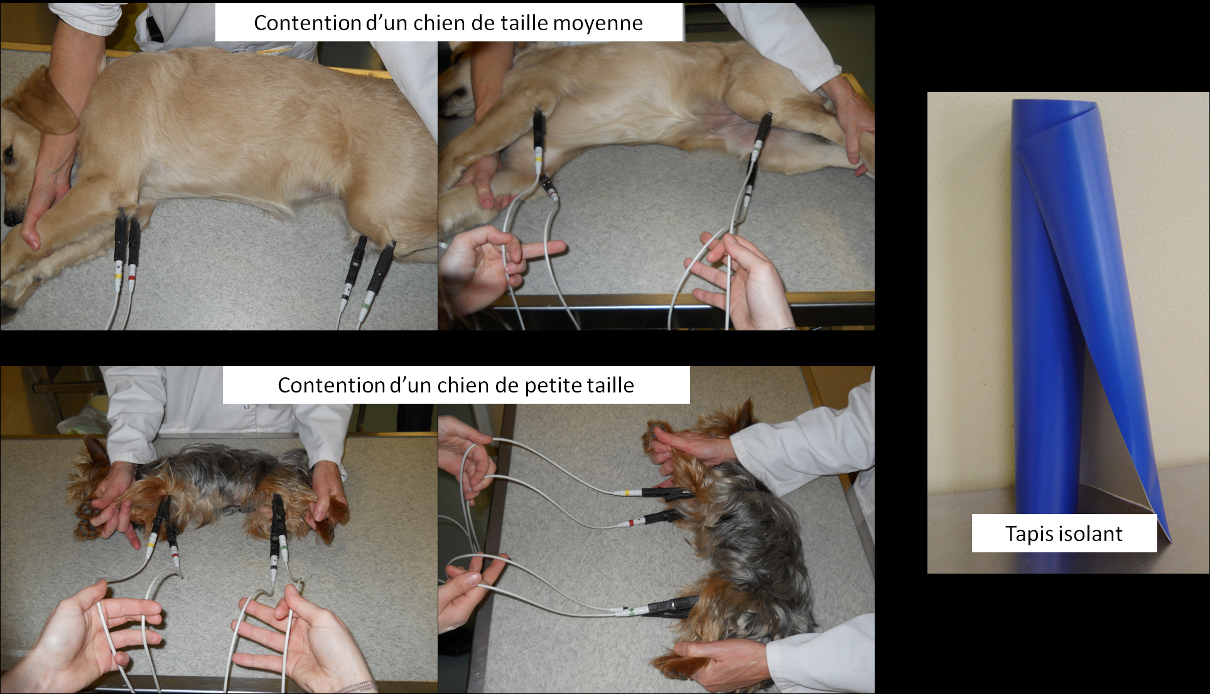
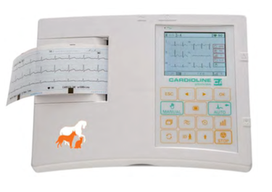
ECG est obtenu avec un électrocardiographe = outil clinique pour mesurer l’activité électrique du cœur
Vetagrosup
  Enregistrement à la surface de l’animal = non invasif

Slide 32
ECG permet de donner des infos sur:
  Rythme et conduction du signal
  Axe électrique du cœur
  Volumes des cavités cardiaques

Slide 33
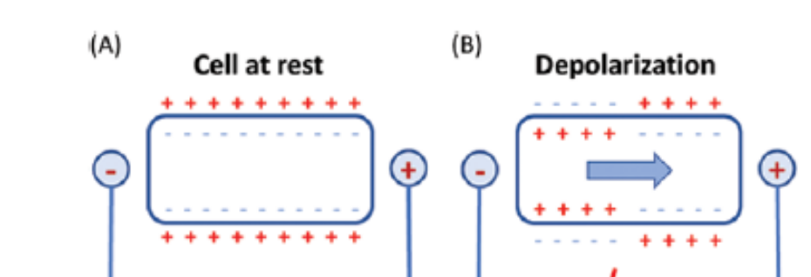
Rappel :
Cellule dépolarisée a une charge extracellulaire négative et une charge intracellulaire positive
Le décours temporel de la charge électrique sur la surface externe d’un ensemble de cellules induit une différence de potentiels au cours du temps = onde de dépolarisation.
La différence de potentiel peut être représentée à chaque instant par un vecteur

Slide 34
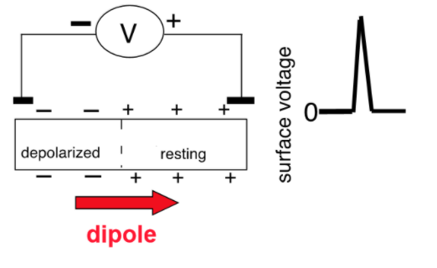
Vecteurs dipolaires
Tracé enregistré par l’ECG
lors de dépolarisation de la gauche vers la droite ( = de l’électrode – vers l’électrode +)
Dipôle caractérisé par un vecteur

Slide 35
Théorie d’Einthoven
Théorie d’Einthoven 1924 (Prix Nobel) = Théorie simplificatrice pour enregistrer et interpréter les tracés observés lors de l’enregistrement à distance du cœur
Première hypothèse : A chaque instant, le potentiel créé par le cœur en voie de dépolarisation ou de repolarisation peut être assimilé à celui créé par un dipôle unique
  Les vecteurs (comme en maths! )
    s’ajoutent s’ils sont dans la même direction
    s’annulent s’ils sont dans la direction opposée
  La somme des vecteurs représente
    La direction principale de propagation du courant électrique
    L’intensité (voltage) du courant qui dépend des masses dépolarisées et polarisées

Slide 36
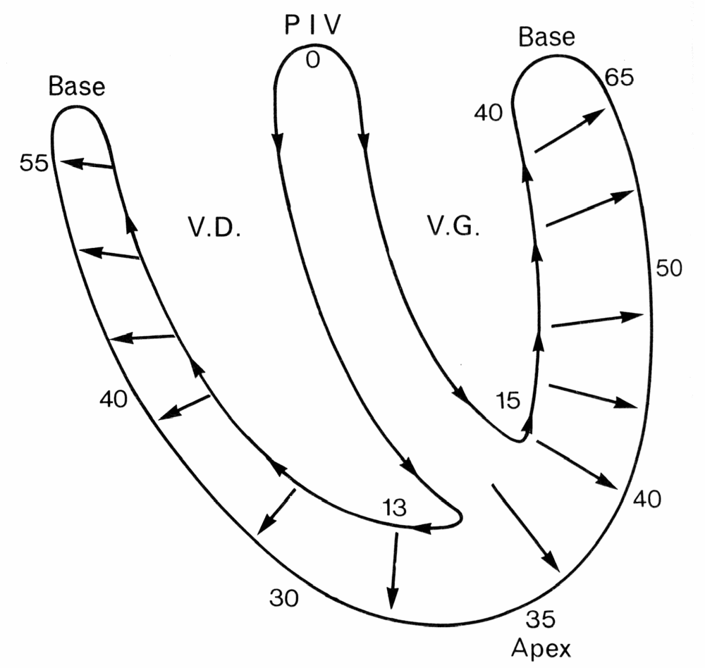
Cœur Schéma du temps de propagation du processus d’excitation dans le ventricule de chien. (in Wright, Flammarion 1971)
Le vecteur rouge représente au temps t la somme vectorielle de tous les vecteurs noirs

Slide 37
Théorie d’Einthoven
Théorie d’Einthoven 1924 (Prix Nobel) = Théorie simplificatrice pour expliquer les tracés observés lors de l’enregistrement à distance du cœur
Première hypothèse : A chaque instant, le potentiel créé par le cœur en voie de dépolarisation ou de repolarisation peut être assimilé à celui créé par un dipôle unique
Deuxième hypothèse : L’origine du vecteur peut être considérée comme fixe = centre électrique du cœur

Slide 38
Somme des petits vecteurs bleus
= Vecteur bleu = vecteur rouge partant du centre électrique du cœur

Slide 39
Théorie d’Einthoven
Théorie d’Einthoven 1924 (Prix Nobel) = Théorie simplificatrice pour expliquer les tracés observés lors de l’enregistrement à distance du cœur
Première hypothèse : A chaque instant, le potentiel créé par le cœur en voie de dépolarisation ou de repolarisation peut être assimilé à celui créé par un dipôle unique
Deuxième hypothèse : L’origine du vecteur moment peut être considérée comme fixe = centre électrique du cœur
Troisième hypothèse : Les 3 points (emplacements des électrodes) forment un triangle équilatéral dont le centre de gravité est le centre électrique du cœur. Le cœur est complètement inclus dans ce triangle

Slide 40
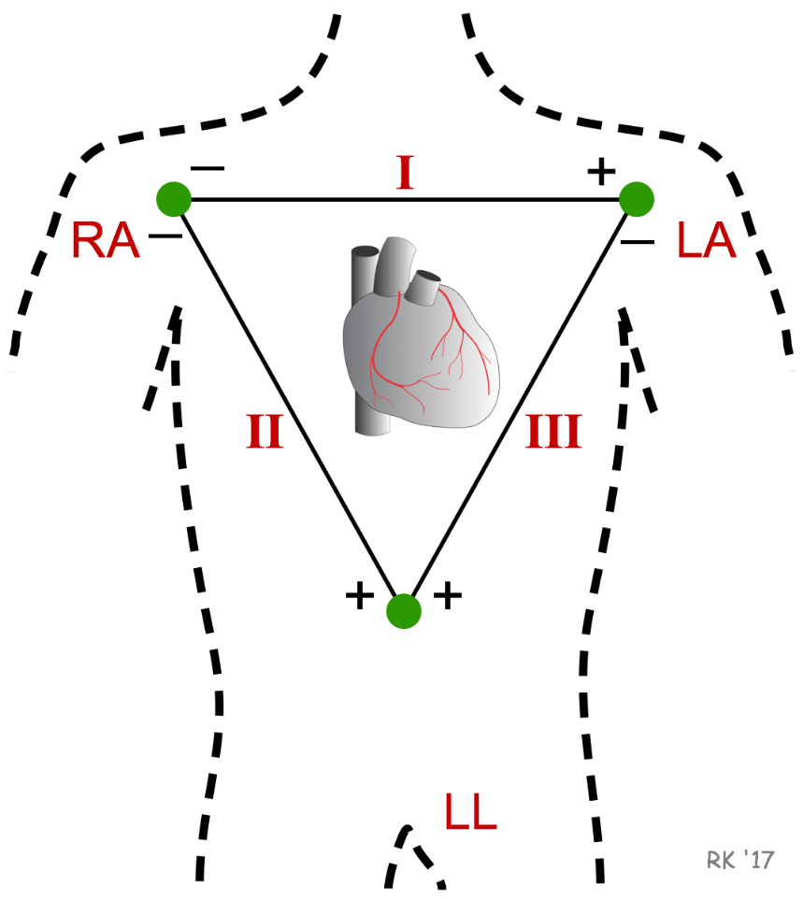
Théorie d’Einthoven triangle d’Einthoven et définition des dérivations standards
Droite
RA: right arm
Gauche
LA: Left arm
Dérivations standards =
I: RA-LA (poignet droit/poignet gauche)
II: RA-LL (poignet droit/jambe gauche)
III:LA-LL (Poignet gauche/ jambe gauche)
Emplacement standardisé des électrodes – et +
Ces dérivations permettent d’obtenir les amplitudes les plus importantes sur l’ECG
LL: Left leg

Slide 41
Théorie d’Einthoven triangle d’Einthoven et définition des dérivations standards
Droite
RA: right arm
Gauche
LA: Left arm
Dérivations standards =
I: RA-LA (poignet droit/poignet gauche)
II: RA-LL (poignet droit/jambe gauche)
III:LA-LL (Poignet gauche/ jambe gauche)
LL: Left leg

Slide 42
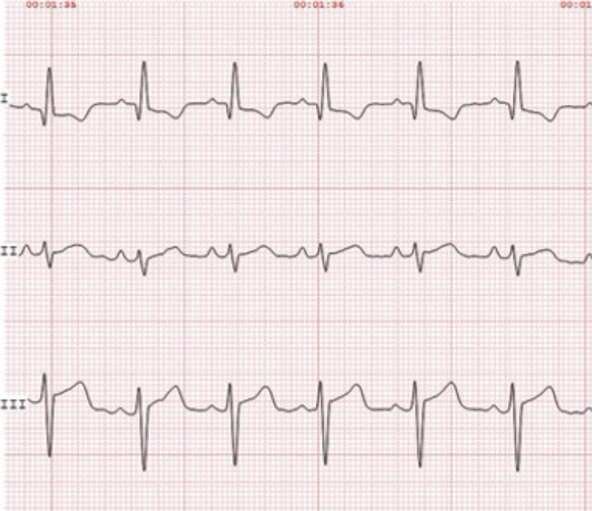
Exemple de tracé

Slide 43
Théorie d’Einthoven triangle d’Einthoven
Droite
Gauche
Dérivations standards =
I
II
III
Les membres sont considérés comme des « fils électriques »
Guide to Canine and Feline Electrocardiography, Wiley Blackwell, 2018
Le chien est représenté en décubitus dorsal

Slide 44
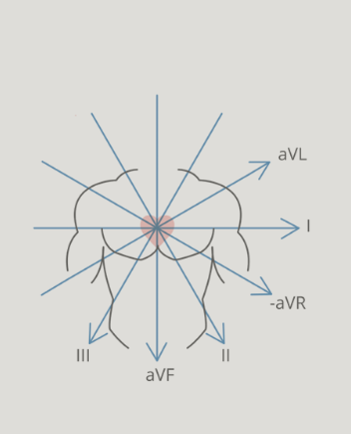
Théorie d’Einthoven triangle d’Einthoven
Système HEXAXIAL
Dérivations standards dites bipolaires: différence de potentiels entre 2 électrodes (de 60⁰ en 60⁰)
I
II
III
Dérivations augmentées unipolaires: une électrode positive (celle qui donne le nom à la dérivation que l’on explore) et l’autre dite nulle (obtenue par la connexion des deux autres électrodes) (de 60⁰ en 60⁰ intercalés entre les dérivations standards)
(Goldberger 1942)
  aVR (augmented voltage Right)
  aVL (augmented voltage Left)
  aVF (augmented voltage Foot)

Slide 45
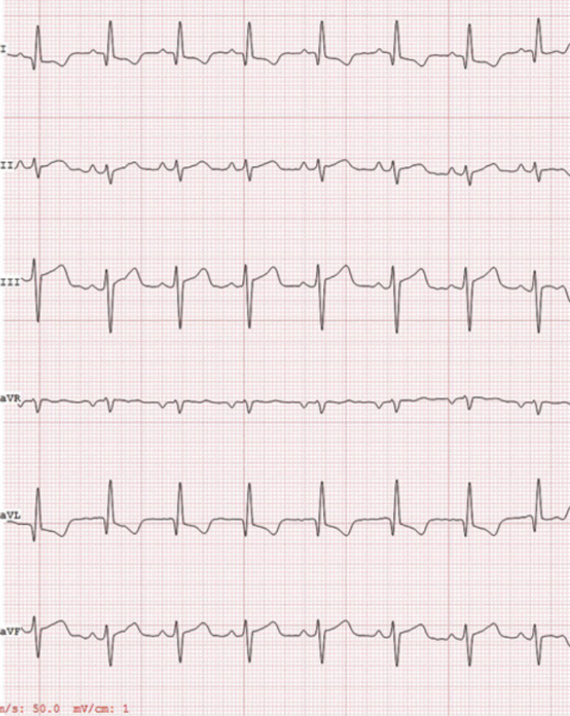

Slide 46
Théorie d’Einthoven triangle d’Einthoven
Dérivations augmentées chez le chien
Guide to Canine and Feline Electrocardiography, Wiley Blackwell, 2018

Slide 47
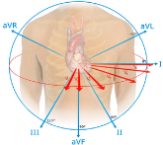
Remarque : système PRECORDIAL
dérivations précordiales (plan transverse) Peu de données en médecine vétérinaire à cause des différentes conformations des races.
Typiquement pour étudier les infarctus qui n’existent pas en médecine vétérinaire

Slide 48
Déplacement du courant dans l’axe d’une dérivation
Les cellules se dépolarisent de l’électrode négative vers l’électrode positive
Ou se repolarisent de l’électrode positive vers l’électrode négative
- __________________ +
Dérivation I
-
+
-
+
-
+
-
+
+++++++++++++++++
--------++++++++++++
----------------++++
----------------------
Toutes les cellules sont relâchées
Toutes les cellules sont contractées
=
-
+
-
+
-
+
-
+
--------------------------
----------------++++
--------++++++++++++
+++++++++++++++++
Toutes les cellules sont contractées
Toutes les cellules sont relâchées
Le sens de l’onde (positive ou négative) ne permet pas de conclure sur le phénomène de dépolarisation ou de repolarisation

Slide 49
Déplacement du courant dans l’axe d’une dérivation
Les cellules se dépolarisent de l’électrode négative vers l’électrode positive
Ou se repolarisent de l’électrode positive vers l’électrode négative
- __________________ +
Dérivation I
- __________________ +
Dérivation I
Les cellules se dépolarisent de l’électrode positive vers l’électrode négative Ou se repolarisent de l’électrode négative vers l’électrode positive
-
+
-
+
-
+
-
+
+++++++++++++++++
++++++++++++------
++++-------------
----------------------
=
-
+
-
+
-
+
-
+
--------------------------
+++++-------------
++++++++++++-----
+++++++++++++++++

Slide 50
Déplacement du courant dans l’axe d’une dérivation
Les cellules se dépolarisent de la gauche vers la droite
Ou se repolarisent de la droite vers la gauche
- __________________ +
Dérivation I
- __________________ +
Dérivation I
- __________________ +
Dérivation I
Les cellules se dépolarisent de la droite vers la gauche
Ou se repolarisent de la gauche vers la droite
Pas de changement de polarité des cellules

Slide 51
Projection du vecteur sur les 3 dérivations standards
RA
-
I
+
LA
-
-
En noir: vecteur dipolaire unique
En rouge: projections du vecteur dipolaire unique sur les 3 dérivations standards
III
II
Quelle est l’affirmation vraie?
L’onde est positive sur toutes les dérivations
L’onde est négative sur la dérivation III
L’onde est négative sur les dérivations I et II
+
+
LL
vidéo projection de vecteurs (niv. débutant)

Slide 52
Projection du vecteur sur les 3 dérivations standards
Dérivation I : tracé positif (= vers le haut)
Dérivation II : tracé positif (= vers le haut)
Dérivation III : tracé négatif (= vers le bas)
RA
-
I
+
LA
-
-
II
III
+
+
LL

Slide 53
ECG
ECG = enregistrement de la propagation des courants électriques
Théorie d’Einthoven: à chaque instant, l’intensité (proportionnelle à la masse de myocarde concernée) et la direction du courant peuvent être représentées par un vecteur
La progression du courant
dans le tissu nodal n’est pas visible à l’ECG
car peu de masse cellulaire

Slide 54
Application à l’ECG
Début de dépolarisation dans le nœud sinusal (NS ou NSA) dans l’oreillette droite due à la présence de cellules pacemakers
Propagation à travers le myocarde

Slide 55
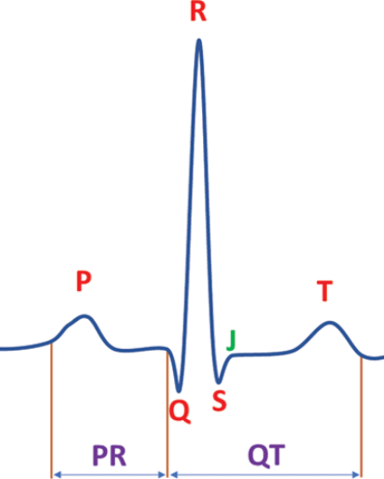
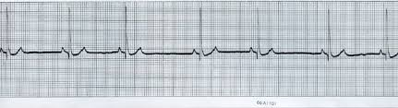
ECG chien
D II
Ondes (fluctuations)
  p : dépolarisation des oreillettes
  qRs ou rS (cheval): complexe ventriculaire/ dépolarisation des ventricules
    q : onde négative avant R
    R: première onde positive
    s: onde négative après R
  T : repolarisation des ventricules

Slide 56
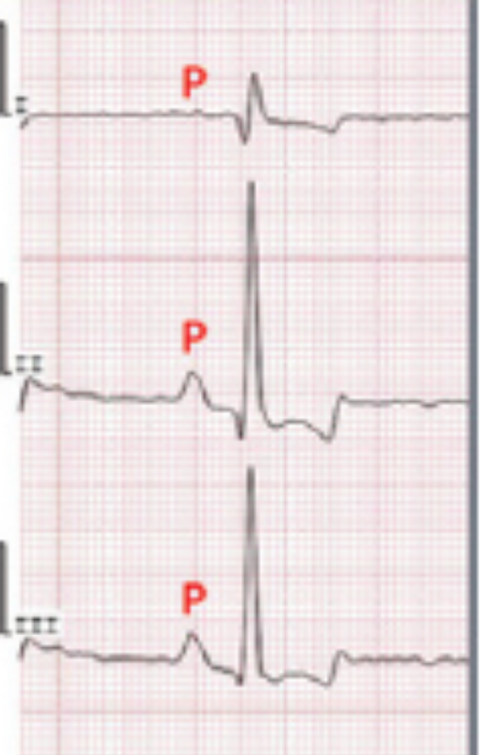
Composants de l’ECG
  onde p (petit «p»): dépolarisation oreillettes caudalement vers la gauche
I
-
+
-
-
II
III
+
+

Slide 57
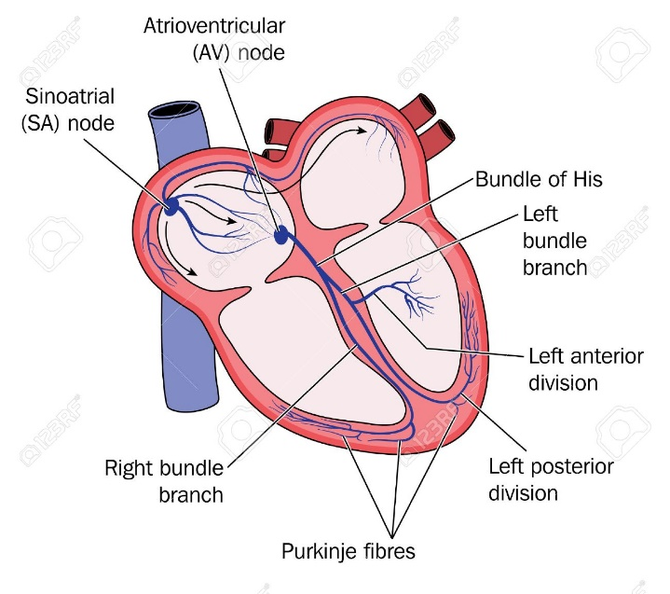
Composants de l’ECG
  onde p
  Segment isoélectrique pR (pq): passage ralenti dans le nœud atrio-ventriculaire (NAV) (ainsi que faisceau de His et réseau de Purkinje), qui évite une synchronisation des systoles atriales et ventriculaires

Slide 58
Composants de l’ECG
  onde p
  Segment pR
  Complexe qRs (ou rS chez le cheval) = complexe ventriculaire/ dépolarisation ventriculaire

Slide 59
qRs plus en détail
1.Onde q: Dépolarisation de la gauche vers la droite du septum et crânialement

Slide 60
qRs plus en détail
2.Onde R: Dépolarisation du septum vers apex (principalement ventricule gauche) et de l’endocarde vers l’épicarde

Slide 61
qRs plus en détail
3. Onde S : Dépolarisation de la base des ventricules
Remarque : S n’est pas toujours visible chez les animaux domestiques car le vecteur peut être perpendiculaire au plan frontal dans le système hexaxial

Slide 62
Composant de l’ECG
  onde p
  Segment pr
  Complexe qRs (ou rS chez le cheval) = complexe ventriculaire
  Segment sT : temps de la systole ventriculaire
    = tracé stable sur la ligne isoélectrique
    Pour info : une légère déviation de la ligne de base est physiologique chez le chien

Slide 63
Composant de l’ECG
  onde p
  Segment pr
  Complexe qRs (ou rS chez le cheval) = complexe ventriculaire/ dépolarisation ventriculaire
  Segment st
  Onde T : repolarisation ventricule
    Repolarisation épicarde avant endocarde : épicarde (qui contient les vaisseaux sanguins) reste dépolarisé moins longtemps que l’endocarde
    Repolarisation apex avant base d’où une onde de même direction que R chez l’homme
  L’onde t peut être
  positive, négative ou biphasique chez le chien, le chat, le cheval et les ruminants

Slide 64
La repolarisation des oreillettes n’est pas visible à l’ECG

Slide 65
Particularités du cheval
  Le cœur n’est pas inscrit dans le triangle d’Einthoven (angle de 90° avec l'axe du sternum)
  Amélioration de la technique par Dubois: Positionnement des électrodes sur la masse musculaire des épaules G et D (mi-distance entre le garrot et la pointe de l’épaule) et sur l’appendice xyphoïde

Slide 66
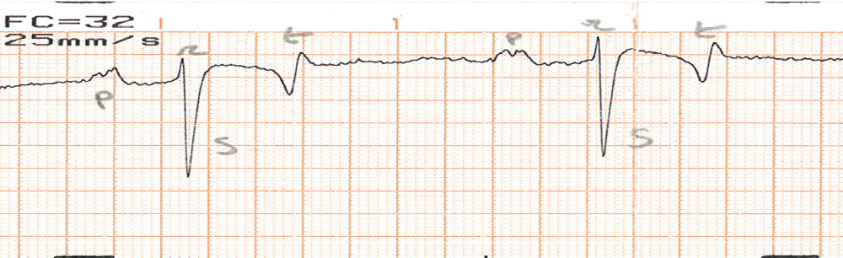
ECG du cheval
p1
p2
r
T
S

Slide 67
ECG du cheval
p1
p2
p1 et p2 = onde p biphasique
  p1: dépolarisation de l’oreillette droite
  p2: passage à l’oreillette gauche
Remarque : Wandering pacemaker possible car le pacemaker n’est pas toujours au niveau du nœud sinusal (6 points possibles chez le cheval)

Slide 68
Particularité du cheval et des ongulés en général
Complexe rS très différent de l’Homme ou des carnivores car l’onde dominante est négative
Le réseau de Purkinje est très développé induisant une dépolarisation quasiment instantanée de tout le myocarde = vecteur nul
L’onde négative correspond à la dépolarisation de la base du cœur

Slide 69
Particularités du cheval
  Onde T : fréquemment biphasique
  La forme de l’onde T peut varier au cours de l’effort.
  Fréquence cardiaque basse: environ 30-35 Batt/min due à un tonus vagal très important chez cette espèce

Slide 70
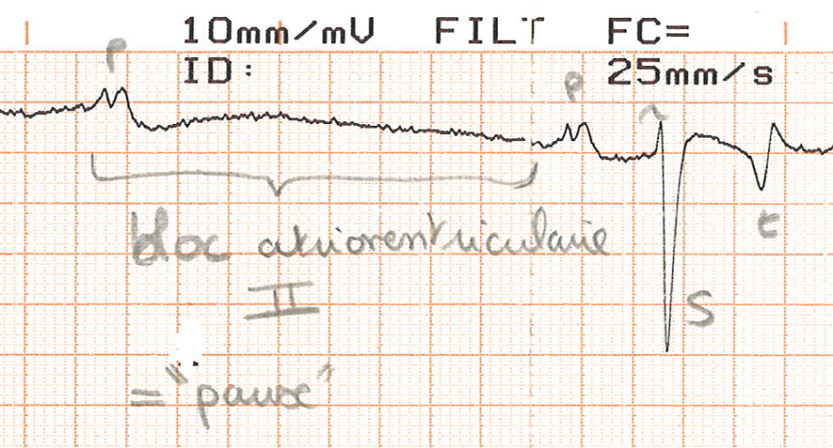
Particularités du cheval
  Bloc atrio-ventriculaires (BAV) physiologiques fréquents liés au fort tonus vagal du cheval qui
    ralentit (BAV I) ou
    bloque (BAV II)
    la propagation de l’onde de dépolarisation des oreillettes aux ventricules.
    BAV physiologiques disparaissent à l’effort

Slide 71
Mise en pratique
Cheval : debout!
Chien, chat : décubitus latéral droit avec membres antérieurs perpendiculaire au corps et membre postérieurs légèrement fléchis

Slide 72
Mise en pratique
Classiquement, on utilise 4 électrodes
    Rouge (épaule droite ou au-dessus du coude)
    Jaune (épaule gauche ou au-dessus du coude)
    Vert (appendice xiphoïde ou au-dessus du genou)
    Noir (position indifférente)
    Remarque : ce code couleur est européen

